Slide 1




CONSTANTINO CHIPOPA - 20241231
LUEJI COVILHÃ - 20241725
MARLINDA CONGO - 20241718
SAMUEL FERREIRA - 20220755
Finanças Pessoais
STUDYCASH
Para os estudantes alcançarem a estabilidade

Slide 2

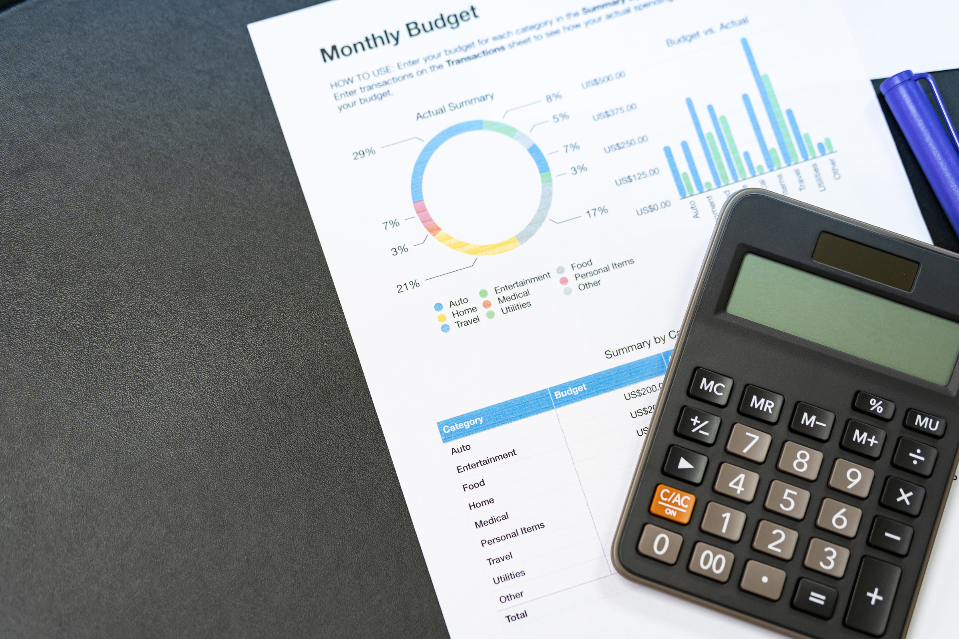

ÍNDICE
INTRODUÇÃO
MOTIVAÇÃO
OBJETIVOS
PÚBLICO ALVO
APLICAÇÕES EXISTENTES
REQUISITOS FUNCIONAIS E NÃO FUNCIONAIS
CONCLUSÃO
MOCKUPS

Slide 3

INTRODUÇÃO

Slide 4

MOTIVAÇÃO

Slide 5



OBJETIVOS
GERAL
Desenvolver um aplicativo móvel para gestão de finanças pessoais direcionado a estudantes.
ESPECÍFICOS
Gerenciar receitas, despesas e poupanças de forma simples e organizada;
Facilitar a criação e acompanhamento de orçamentos mensais.
Visualizar gráficos que apresentem a evolução financeira ao longo do tempo;

Slide 6



PÚBLICO ALVO

Slide 7





APLICAÇÕES EXISTENTES
SpendeeSpendee
You need a budget (YNAB)
SimpleMoney
MoneyManager

Slide 8

REQUISITOS FUNCIONAIS
GERIR:
DESPESAS
LUCROS
ORÇAMENTOS
POUPANÇAS
UTILIZADOR
CADASTRO DE UTILIZADORES
INÍCIO DE SESSÃO
ANÁLISE GRÁFICA DE DESPESAS E RECEITAS

Slide 9

REQUISITOS NÃO FUNCIONAIS
CONTAS COMPARTILHADAS
CHAT DE INVESTIMENTOS
ASSOCIAR À CONTA BANCÁRIA
EXPORTAR DADOS: CSV,EXCEL,GOOGLE SHEETS

Slide 10
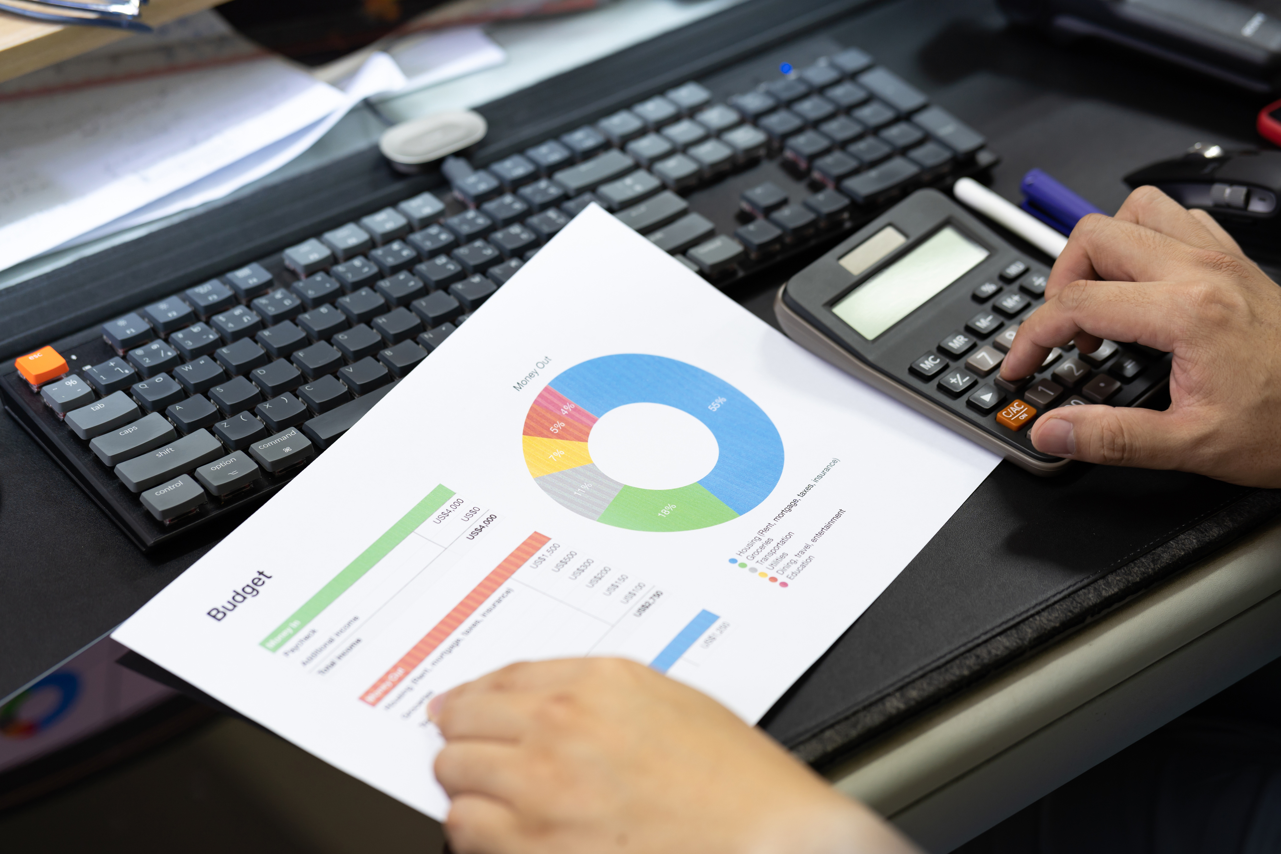


CONCLUSÃO

Slide 11
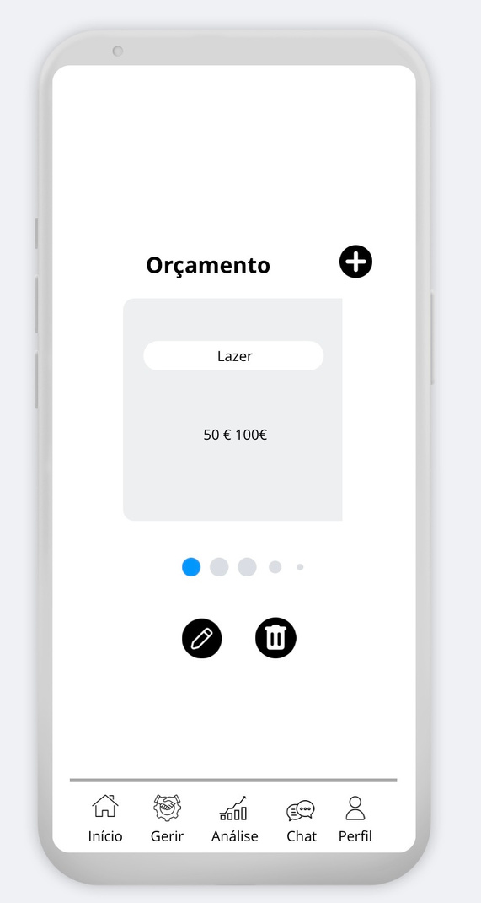
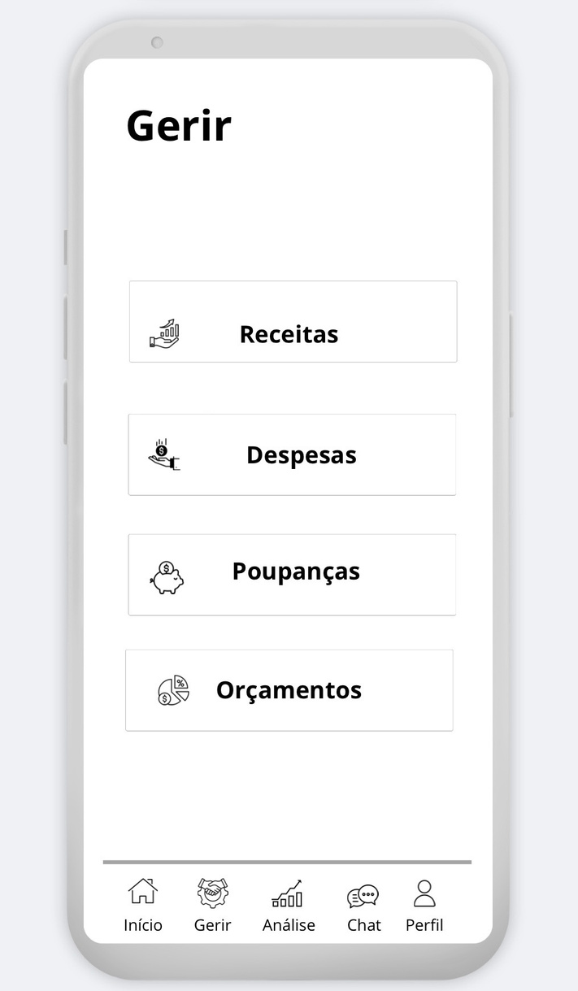
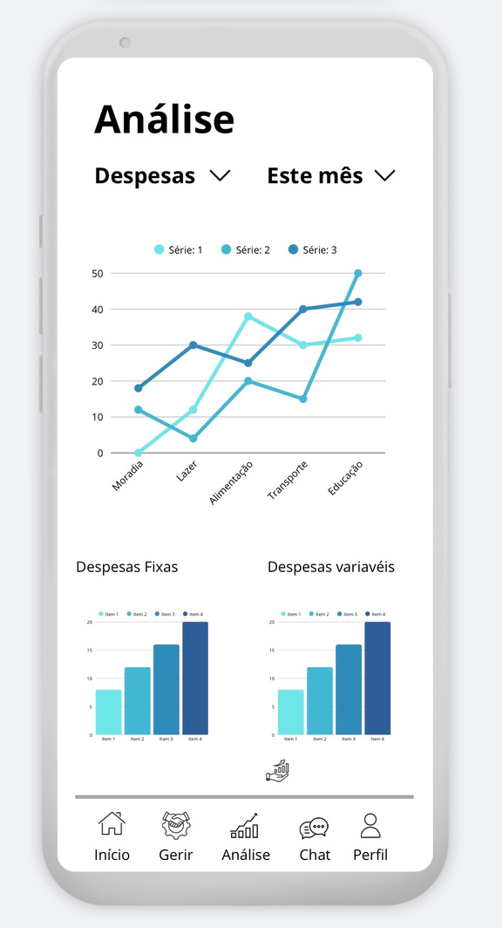
MOCKUPS

Slide 12
Para os estudantes alcançarem a estabilidade

